Slide 1
Jestem Polakiem - Europejczykiem
„Mały Europejczyk”

Slide 2
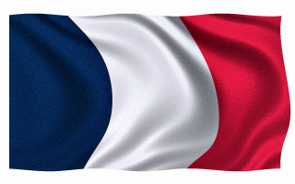
Francja
Nazwa "Francja" pochodzi od germańskiego plemienia Franków, które zajmowało region po upadku Cesarstwa Zachodniorzymskiego.
Francuzi często nazywają swój kraj l'Hexagone (sześciokąt) - pochodzi to od kształtu Francji metropolitarnej.
Oficjalny język urzędowy dla kraju Francja to francuski.

Slide 3
Francja - flaga

Slide 4
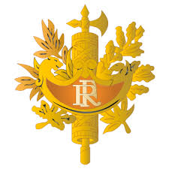
Francja - godło
Francja nie ma oficjalnego godła, posiada jedynie szereg symboli państwowych, których używa w zależności od okoliczności.

Slide 5
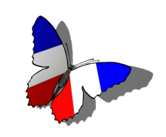
Znane budowle i zabytki Francji:
Wieża Eiffla
Łuk Triumfalny
Pałac Elizejski
Wersal
Zamki nad Loarą

Slide 6
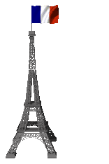
Wieża Eiffla
To najbardziej znany obiekt architektoniczny Paryża, uznawany za symbol tego miasta, a niekiedy całej Francji.
Wieżę zbudowano na paryską wystawę światową w 1889r. Miała ona upamiętnić 100 rocznicę Rewolucji Francuskiej.
Po 20 latach wieża miała zostać rozebrana, lecz Eiffel nie chciał do tego dopuścić i założył na wieży laboratorium aerodynamiczne i meteorologiczne.

Slide 7
Zachowana budowla z czasem stała się największą atrakcją turystyczną Paryża.

Slide 9
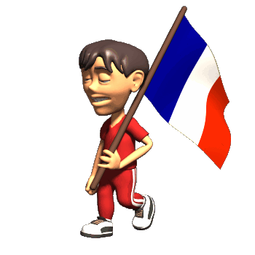
Łuk Triumfalny w Paryżu
Jest to pomnik stojący na place Charles-de-Gaulle (plac Gwiazdy).
Jest to ważny element architektury Paryża, stanowiący zakończenie perspektywy Pól Elizejskich.
Łuk został zbudowany dla uczczenia tych, którzy walczyli i polegli za Francję w czasie rewolucji francuskiej i wojen napoleońskich.

Slide 11
Pałac Elizejski
Pałac Elizejski – obiekt znajdujący się w Paryżu nieopodal Pól Elizejskich, będący oficjalną rezydencją prezydenta Francji oraz miejscem posiedzeń Rady Ministrów.

Slide 12
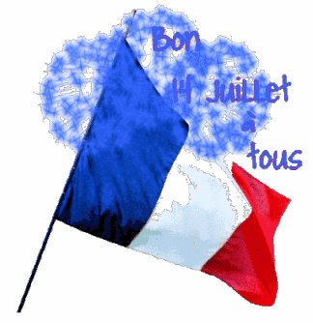
Pałac Elizejski

Slide 13
Pałac Elizejski - ogrody

Slide 14
Wnętrza Pałacu Elizejskiego

Slide 17
Pałac Królewski w Wersalu
Wersal jest jedną z największych atrakcji turystycznych we Francji.
Był oficjalną rezydencją Króla Francji w 1682r i niejako przejął rolę stolicy Francji.
Wersal słynie z przepychu, bogatych wnętrz oraz przepięknego ogrodu.

Slide 20
Zamki nad Loarą
Dolina Loary – to historyczna kraina Francji, na obszarze której znajduje się ponad 300 średniowiecznych i renesansowych zamków oraz pałaców doby oświecenia usytuowanych nad Loarą i jej dopływami.
Tradycyjnie rozumiana Dolina Loary to ciąg majestatycznych zamków.
Za turystyczną stolicę regionu, z racji swego położenia i kuchni, uznawane jest Tours.

Slide 24
Francja - koniec cz.1
Na tym kończy się pierwsza część wycieczki po Francji. Na część drugą zapraszam wkrótce.
Dziękuję za uwagę
Joanna Góral – Przesłańska
CDN

